Slide 1
Système informatisé de gestion d’une flotte de bicyclettes en libre-service
4 mars– fin mai 2013

Slide 2
Objectifs
Traiter un projet dans sa globalité
    mise en œuvre des méthodes du génie logiciel
    suivre toutes les étapes du cycle de vie d’un projet
Démarche
    Spécification : modélisation UML
    Implantation : codage JAVA et SQL
Outillage :
    Objectiver
    Rational Rose
    Eclipse / Netbeans
    MySQL / EasyPhp /hsql
Projet GL : présentation du sujet et de l'organisation

Slide 3
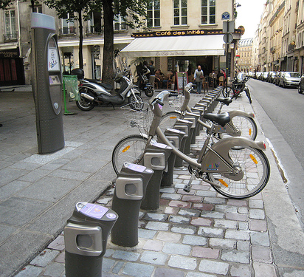
NemoVélo : des vélos en libre service dans la ville de Nîmes
Contexte
  A l’instar de plusieurs villes européennes, la ville de Nîmes souhaite mettre en place un dispositif de location de vélos urbains, en complément des transports en commun, pour les déplacements dans l'agglomération.
  En tant que prestataires de services, elle vous demande de réaliser une étude et une maquette d’un système informatisé de gestion de ce nouveau service.
Projet GL : présentation du sujet et de l'organisation

Slide 4
Travail à réaliser
Cahier des charges
  Analyse des besoins
  Expression des exigences (Diagrammes de cas d’utilisation)
Dossier de spécification
  Architecture et fonctionnement du logiciel (diagramme de classes, diagrammes de séquence, …)
  Modèle conceptuel de données (diagramme de classes)
Revue de spécification: méthode agile
Dossier de programmation
  Documentation de l’implantation du logiciel (code source Java, code source SQL)
Revue finale (fin Mai)
+
Projet GL : présentation du sujet et de l'organisation

Slide 5
Déroulement du projet
Durée
    8 séances (3h) TP
  Un travail personnel, en dehors des séances encadrées, est indispensable…
Encadrement
    Sylvain Vauttier
    Joël Vlasak
Projet GL : présentation du sujet et de l'organisation

Slide 6
Groupes projets
Contraintes de composition
    3 étudiants maximum par groupe
    Pas de mélange entre le groupe 1 et le groupe 2
Travail en équipe
    Une organisation précise
    Une répartition des tâches, de la charge de travail
    Une information régulière : chacun doit être en mesure d’expliquer toutes les composantes du projet
Projet GL : présentation du sujet et de l'organisation

